Slide 1
Цветочные композиции в бисероплетении
Презентацию выполнила педагог ОДОД ГБОУ СОШ №88
Ленкова Галина Леонидовна

Slide 2
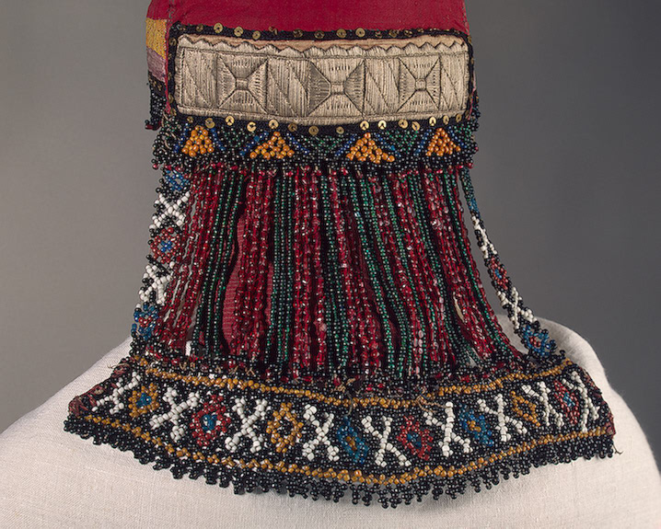
Женский головной убор: позатылень Южные губернии. 19 в. Кумач, холст, хлопчатобумажная ткань, металлическая нить, бисер, вышивка, низание.

Slide 3
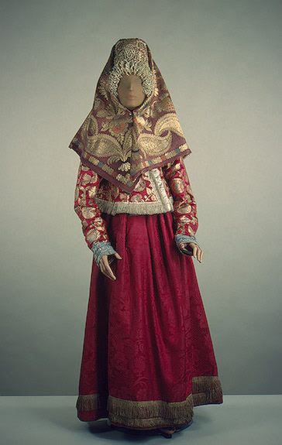
Костюм женский праздничный: сарафан, телогрея, кокошник "головка", платок Тверская губерния Вторая половина
Камка, шелк, парча, бархат, бахрома, металлическая нить, перламутр, бисер; плетение, вышивка 19 в.

Slide 4
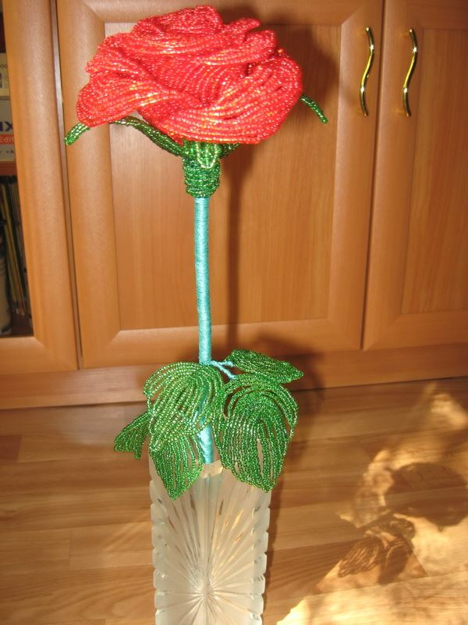
Цветы из бисера в интерьере

Slide 5
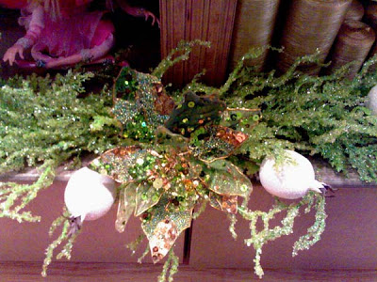
Цветочная композиция из бисера в интерьере

Slide 6
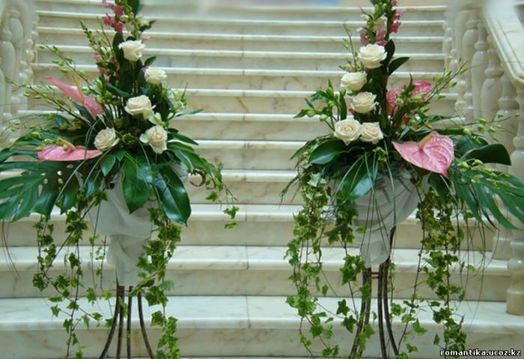
Цветочная композиция в интерьере

Slide 7
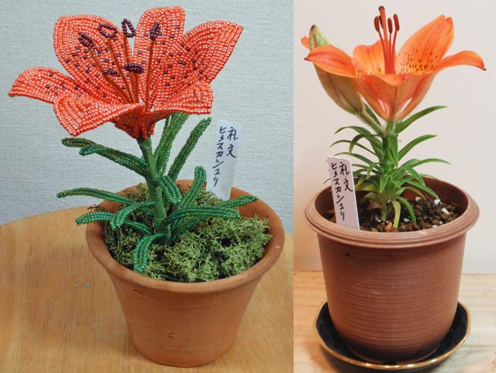
Лилия натуральная и из бисера

Slide 8
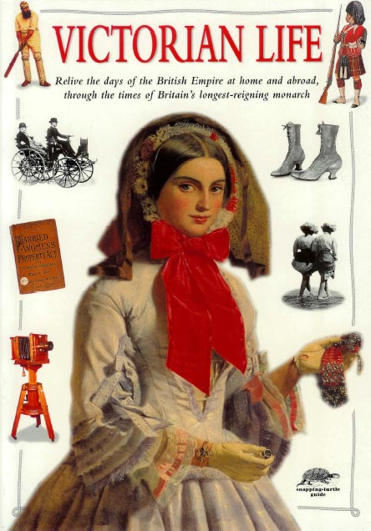
Использование бисерных украшений в женской одежде и головных уборах

Slide 9
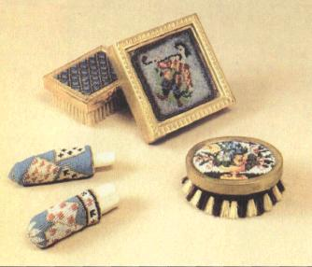
Использование бисерных цветочных композиций в вышивке

Slide 10
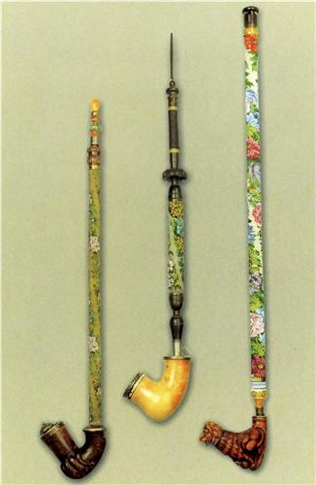

Slide 11
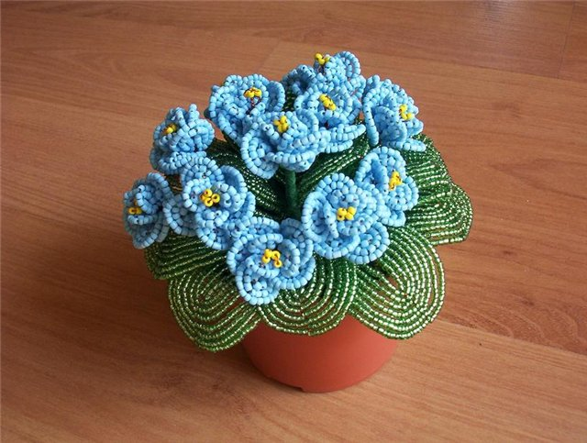
Горшочек с фиалками

Slide 12
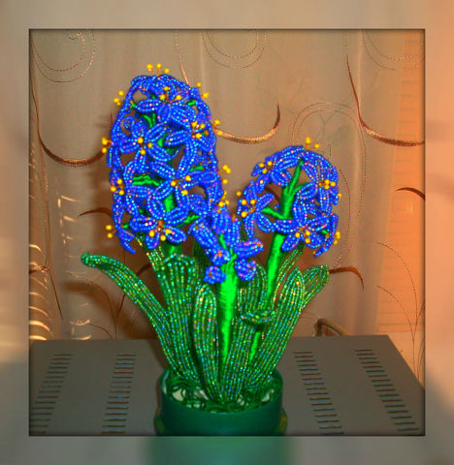
ГИАЦИНТ

Slide 13
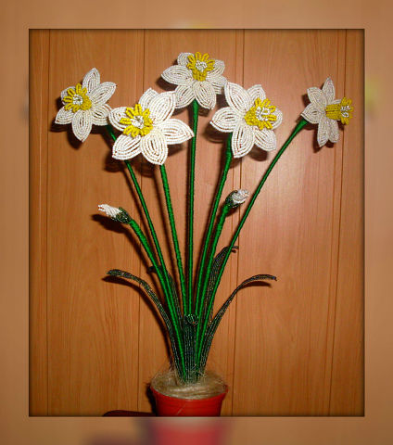
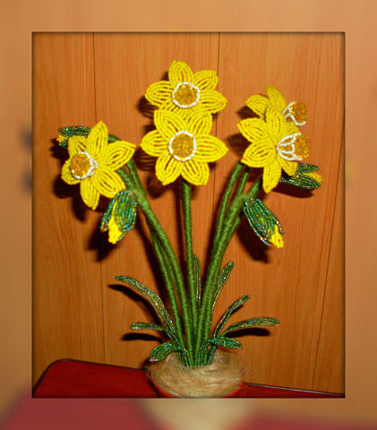
Нарцисс

Slide 14
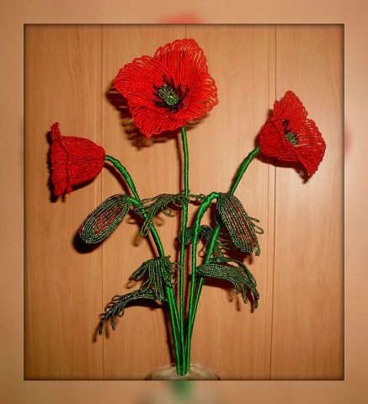
МАК

Slide 15
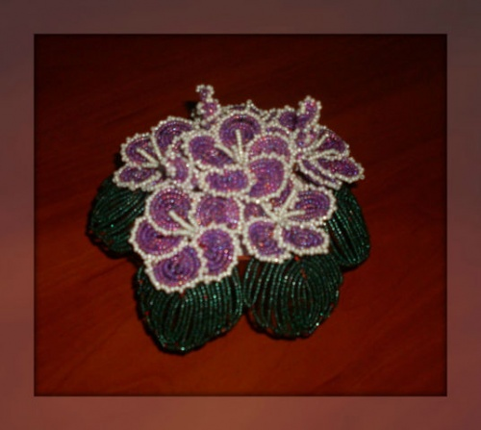
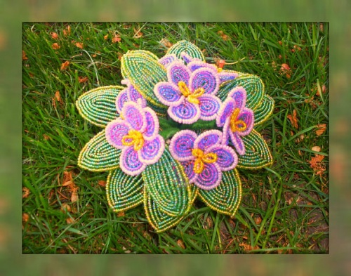
фиалки

